Slide 1


MAJ du cahier des charges techniques et note de cadrage
à destination de
DIGICHEESE
Blocs de compétences: Bloc 3&4: Élaboration du cahier des Charges techniques et d’une note de cadrage. Bloc 5 : Projet : Pilotage et management des équipes projet

Slide 2
sommaire
Plan de la présentation
Rappel du Contexte
Réponse Initiale
Modifications Demandées
Réponse Apportée
Conclusion

Slide 3
Partie I
Rappel du Contexte

Slide 4

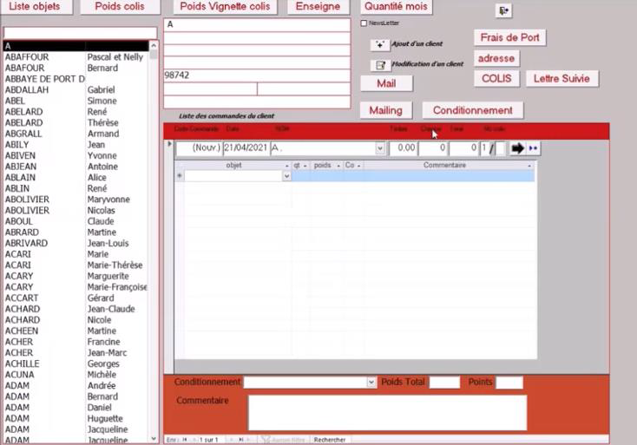

A. Contexte du projet
Refonte d’un Système Informatique (SI) pour une entreprise familiale DIGICHEESE.
Clients cibles de DIGICHEESE:
distributeurs de grandes enseignes
particuliers
Cœur du projet:
- Programme de fidélité sous forme de points à découper sur les produits, permettant aux clients de recevoir des goodies.
- La gestion de ce programme de fidélité nécessite une coordination entre différents intervenants (Opérateur colis, stock et un administrateur).
Objectif: réaliser une refonte complète d’une application de gestion pour répondre au besoin de maintenance et d’ergonomie.

Slide 5
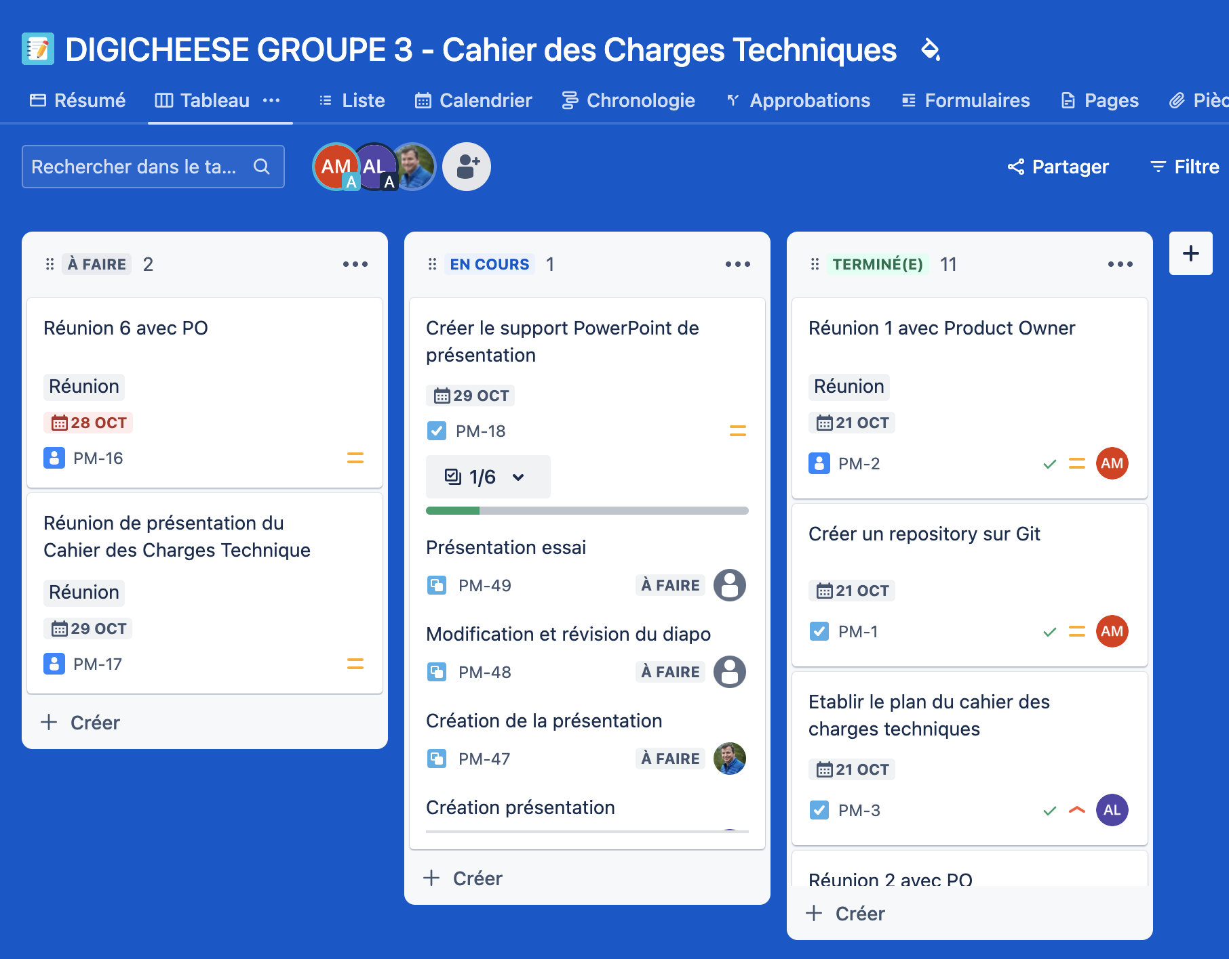

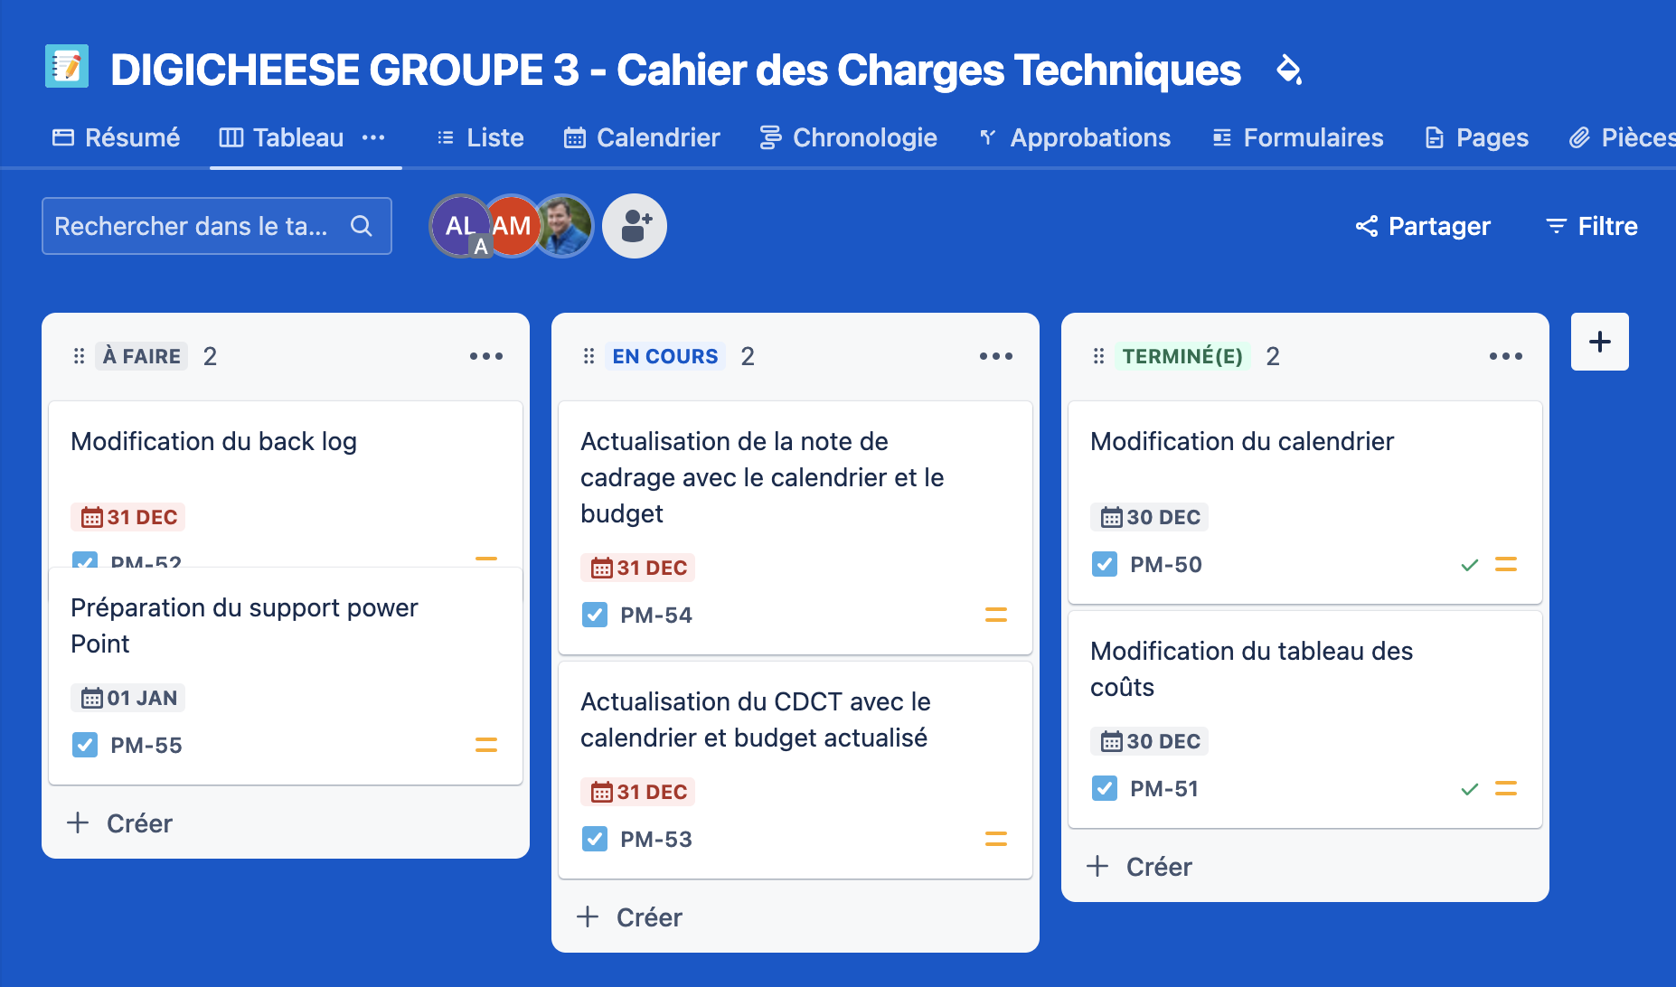


B. Management du projet
Management de l’équipe
Concilier planification du cahier des charges techniques et de la note de cadrage et répartition des tâches.
Méthode utilisée : inspirée des méthodes agiles
➔ Kanban : Gestion de projet visuelle, organiser et de suivre les tâches de manière claire et efficace, gérer les priorités, affecter les tâches.
è Réunion tous les matins pour l’affectation des tâches
Outils utilisés:
Jira Software
Jira Confluence
Teams pour les réunions et échanges

Slide 6
Partie II
Réponse Initiale

Slide 7
Les Objectifs du Projet
Modélisation Fonctionelle des besoins : Diagrammes UML
Développement BackEnd et API
Gestion des Clients
Gestion des Commandes
Gestion des Colis
Gestion des Stocks
Gestion des Utilisateurs
Conception du FrontEnd : Optimisation de l’expérience utilisateur
Déploiement sur site

Slide 8
B. Les Exigences Techniques
Langages de Programmation : Python et JavaScript
Base de données : SQL
Serveur SQL : MariaDB
Serveur Web : Apache HTTP Server
Outils de Développement : Visual Studio Code et JetBrains
Gestion de versions et de collaboration : GitHub
Tests : PyTest, Swagger...
Machine virtuelle Windows 2000
Infrastructure : Déploiement sur infrastructure existante ou possibilité de migrer sur Cloud
Sécurité : Chiffrement des données sensibles et Gestion des rôles (RBAC)

Slide 9
Architecture logicielle et protocole de sécurité
C. Environnement informatique technique
L’Architecture proposée :
Frontend : l'utilisateur interagit avec une interface web développée JavaScript.
Backend : cette interface envoie des requêtes à l’API développée avec Flask API (Python) pour traiter les demandes de l’utilisateur.
Accès aux données : le backend envoie des requêtes à une base de données MariaDB (MySQL) pour récupérer ou enregistrer des informations.
Sécurité : l'authentification des utilisateurs est gérée via l’application et toutes les communications entre le client et le serveur sont chiffrées avec HTTPS.
L’Architecture logicielle :
Modèle : Architecture Microservice basée sur des API.
Interaction entre les composants : API (Flask API, SQLAlchemy)
Sécurité : communication sécurisée via HTTPS, chiffrement des données sensibles (données personnelles des clients), intégration de services tiers, par exemple pour l'authentification
Gestion des rôles : gestions différenciées selon les droits et le profils octroyé (Administrateur, Opérateur colis ou stock)

Slide 10
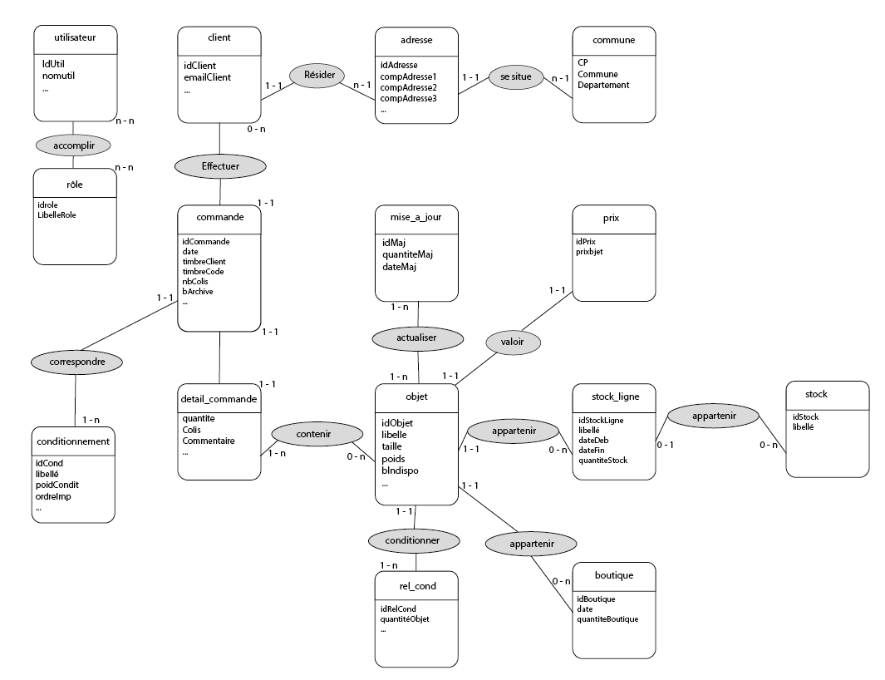
Modélisation de la base de donnéeS
C. Environnement informatique technique
Client
Commande
Objet
Utilisateur

Slide 11
D. La Communication
Communication par mail et par Teams
Product Backlog JIRA pour la gestion du calendrier et l'attribution des tâches
Réunions de pilotage (COPIL) : à chaque étape clé du projet
- Seront présents à minima :
- Le Chef de Projet,
- Le Lead Développeur,
- Le Product Owner,
- Un représentant DIGICHEESE

Slide 12
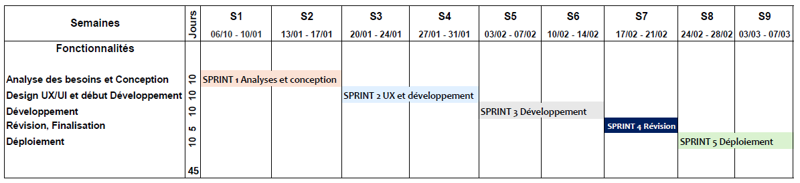
E. Le Calendrier et Le Budget alloué
Budget alloué : 50 000€
Date butoir : 31 mars 2025

Slide 13
F. Equipe du projet
Nom – Prénom | Rôle projet | Société | E-mail de contact
Fromagerie DIGICHEESE | Client principal | Fromagerie DIGICHEESE | contact@digicheese.com
Christophe GERMAIN | Directeur de Projets et PO | Diginamic.fr | cgermain@diginamic.fr
Robin HOTTON / Valentin MOMIN | PO | Diginamic.fr | rhotton@diginamic-formation.fr / vmomin@diginamic-formation.fr
Anne-Laure LEMAITRE | Cheffe de projet | Diginamic.fr | allemaitre@diginamic-formation.fr
Alexis MURAIL | Lead Dev / Développeur Full stack | Diginamic.fr | amurail@diginamic-formation.fr
David MEAUX | Développeur Backend | Diginamic.fr | dmeaux@diginamic-formation.fr
Marie CURIE | Testeuse | Diginamic.fr | mcurie@diginamic-formation.fr
Jules VERNE | Designer UI/UX | Diginamic.fr | jverne@diginamic-formation.fr

Slide 14
PArtie III
Modifications Demandées

Slide 15
III. Modifications demandées
Changement de lot de livraison :
Développer le profil "Administrateur" et la gestion des colis en priorité
Changement de planning :
Décaler la livraison de 4 mois par rapport aux planning initiaux
Réaliser le développement sur site en 45 jours max
Budget de 45 000€
Garder une équipe avec un plan de management, de réunions en répondant aux activités à réaliser et créer toute la documentation

Slide 16
II. IMPACTS GENERAL DES MODIFICATIONS SUR LE PROJET
Changement de lot de livraison :
Profil Admin et gestionnaire de colis plus chronophage que le profil opérateur stock
Fonctionnalité non prioritaire risque d'être de moindre qualité
Changement de planning :
Développement sur site:
Surcoûts de déplacement
45 jours maximum:
Réduction du temps
Coordination des différents intervenants de l'équipe
Réduction du budget de 46 500€ (HT) à 45 000€ (HT):
Optimisation des coûts sans entraver la qualité des développements et du livrable finale

Slide 17
III. Les RISQUES ET CONTRAINTES
Risques supplémentaires:
Perte de qualité: risque de bug, instabilité, moins de temps de test, ce qui peut entraîner des erreurs ou un produit final de moindre qualité. Les fonctionnalités non priorisées risquent d'être abandonnées ou de moindre qualité pour tenir les délais.
Délai non respecté: En cas d’imprévus, il existe un risque de dépassement des délais.
Budget : Un retard ou la nécessité de corriger des erreurs peut entraîner des surcoûts. Diminution des ressources disponibles pour la mobilisation d'expert.
Résistance au changement : la perte de qualité peut influencer négativement l’avis des utilisateurs, réduisant leur volonté d’adopter ou d’utiliser l’application.
Performance de l'application: si réduction de la qualité de l'application, sensation d'une application moins performante
Equipes : surcharge des planning, coordination des équipes. Moins de jours de travail implique une pression accrue sur l'équipe pour terminer les tâches dans un temps réduit
Non-respect des attentes : Si le produit final est de moindre qualité ou si certaines attentes ne sont pas atteintes, cela peut nuire à la satisfaction du client.

Slide 18
PArtie IV
Réponse Apportée

Slide 19
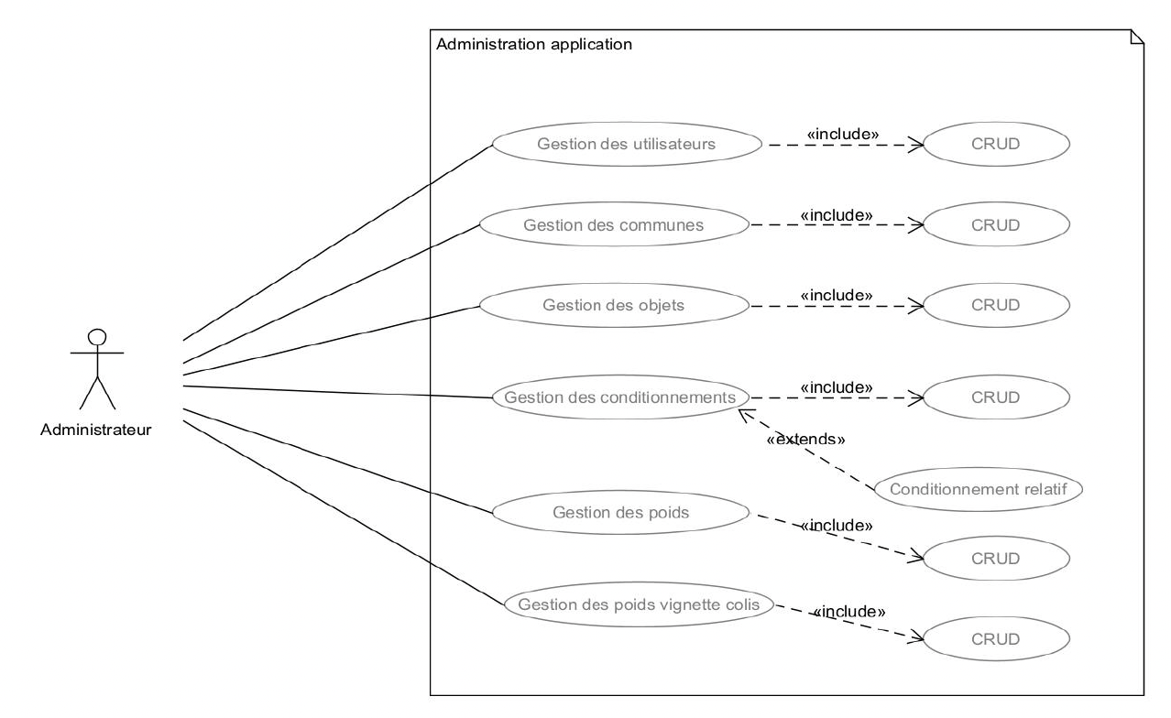
1. Administrateur
A. Principales fonctionnalités pour les acteurs

Slide 20
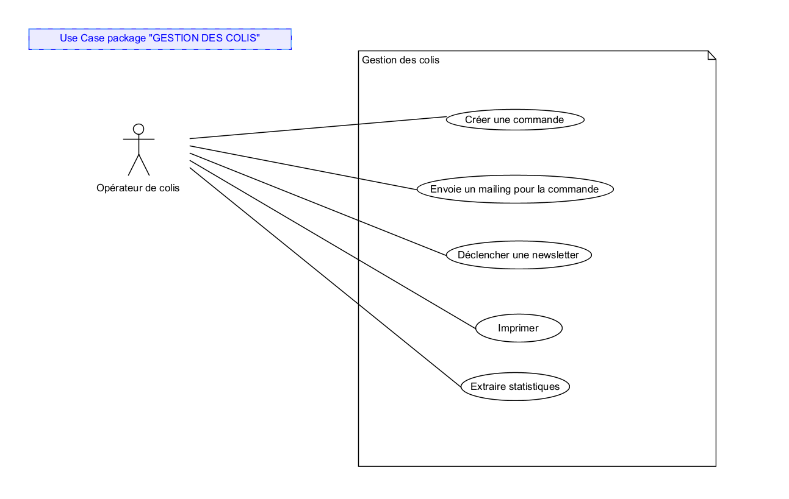
2. Opérateur Colis
A. Principales fonctionnalités pour les acteurs

Slide 21
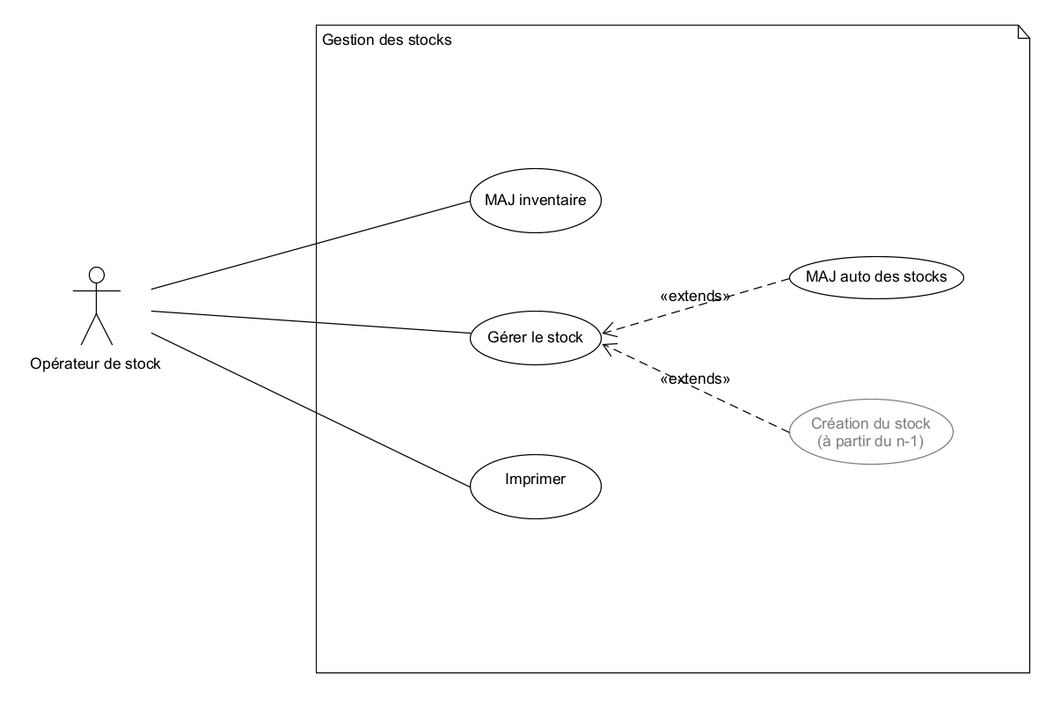
3. Opérateur Stock
A. Principales fonctionnalités pour les acteurs

Slide 22
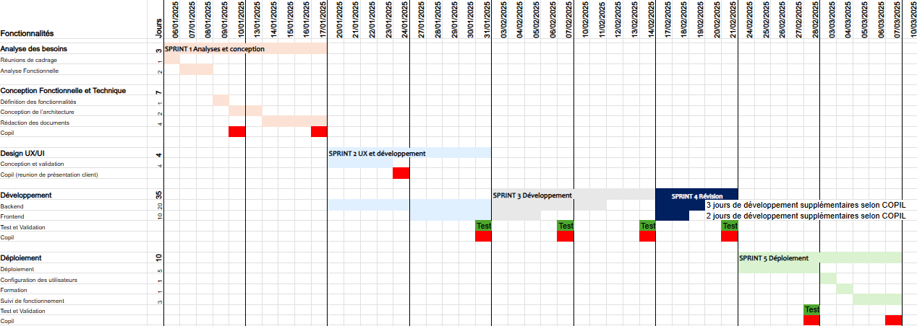
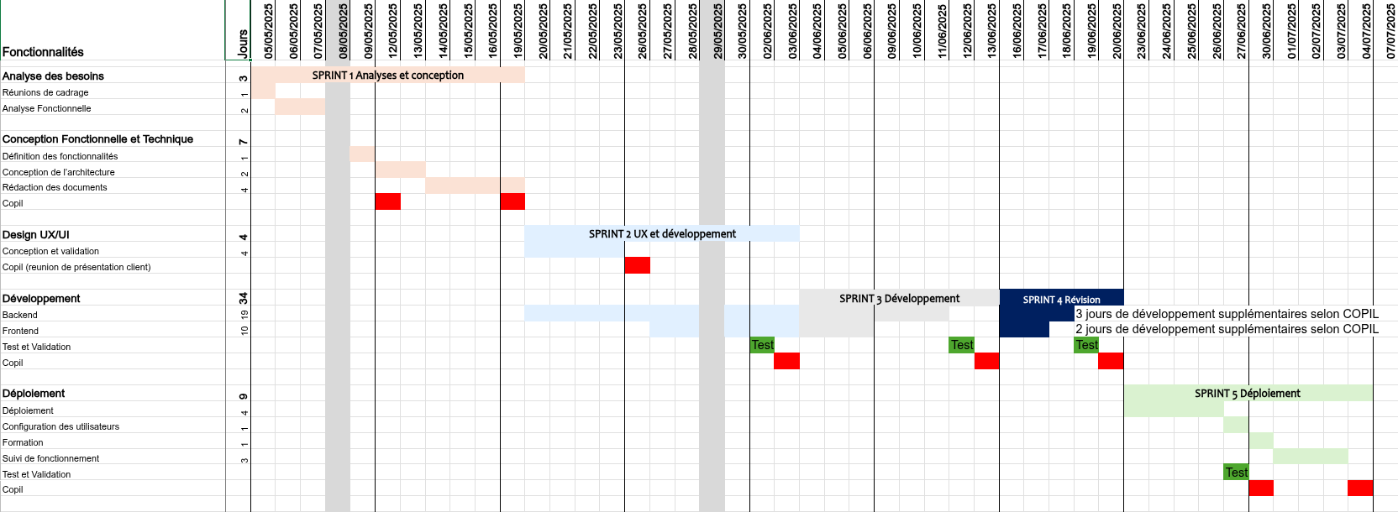
B. CALENDRIER
Décaler la livraison de 4 mois
Réaliser le développement sur site en 45 jours max

Slide 23
C. Le Budget
Budget initial : 50K€
Budget abaissé à 45K€
Tâches | Intervenants | Nb Jrs Homme | Montant | Commentaires
Analyse des besoins | Chef de projet, Lead Dev, PO, utilisateurs finaux | 3 | 2 400€ | Recueillir les besoins des utilisateurs finaux Écrire les spécifications fonctionnelles
Conception Fonctionnelle et Technique | Chef de projet, Lead Dev | 7 | 4 200€ | Définir les fonctionnalités minimales pour une première version Concevoir l'architecture technique Écriture du CDCT et de la Note de Cadrage
Design UX/UI | Chef de projet, Designer UX/UI | 5 | 2 000€ | Design de l'interface utilisateur, Conception des écrans Validation des maquettes
Développement | Chef de projet, Dev Backend, Dev Frontend | 34 (-1) | 25 200€ (- 800€) | Gestion des données, API, Algorithme de calcul des coûts Interface utilisateur, écrans de suivi des commandes et de gestion des stocks Suivi du développement, Supervision
Tests et Validation | Chef de projet, Testeur | 5 (-1) | 2 000€ (- 400€) | Tests unitaires, Tests d'intégration, Validation des utilisateurs Coordination des tests
Déploiement | Chef de projet, Lead Dev | 11 (-1) | 6 500€ (- 600€) | Déploiement sur infra client ou cloud Configuration des utilisateurs Formation des utilisateurs à l'outil Assurance du bon fonctionnement de l'outil Suivi du déploiement, Supervision
Comités de Pilotage | Chef de projet, Lead Dev, PO | 3 | 2 400€ | Réunions de suivi après chaque grande étape
Maintenance (facultative) | Chef de projet, Développeur | (6) | (2 400€) | Assurer une maintenance corrective sur la première année Suivi des demandes et des correctifs
Total |  | 68 jours Homme (- 3 jH) | 44 700€ (- 1 800€) | (+ 2 400€ facultatifs)

Slide 24
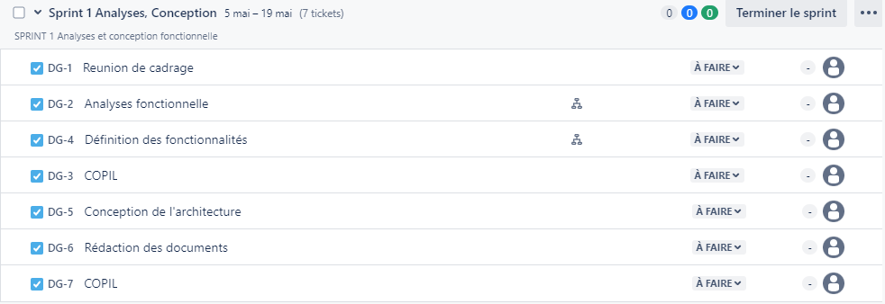
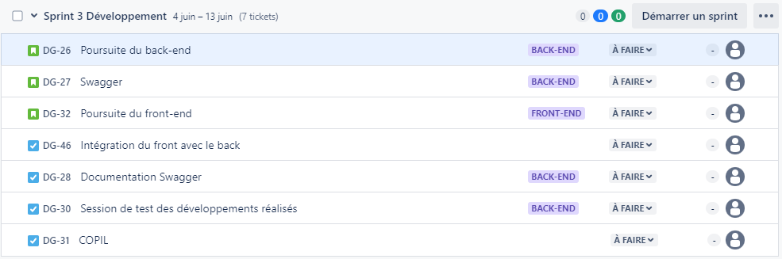
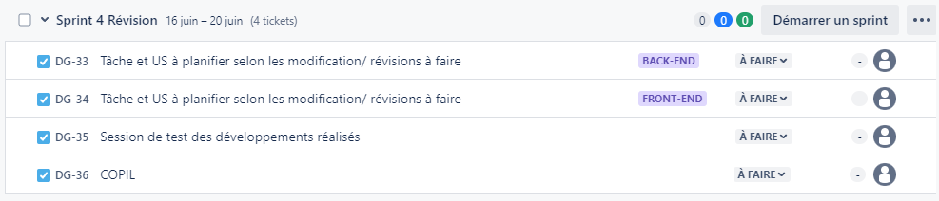
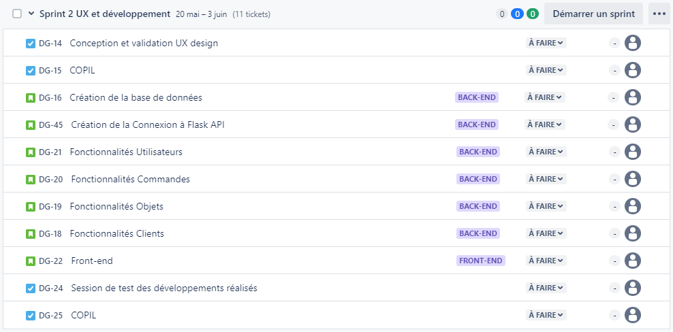
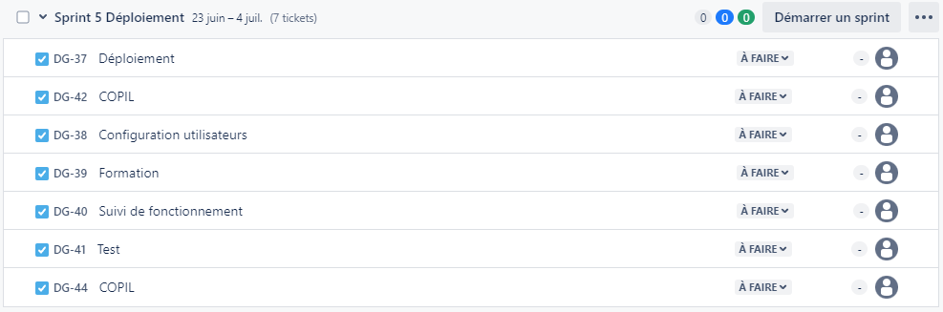
D. Nouveau product backlog

Slide 25
PArtie V
Conclusion

Slide 26
Conclusion
1. Récapitulatif des Objectifs :
Mise à jour de la Note de Cadrage et du CDCT pour répondre aux nouvelles demandes :
Changement de planning : décalage de 4 mois (démarrage début mai),
Développement à réaliser sur site en un maximum de 45 jours,
Budget restreint à 45K € HT,
Priorisation de la Gestion des colis et du profil Administrateur.
2. Réponse Apportée :
Centralisation des fonctionnalités liées à l'Opérateur de stock sur la fonction principale : Gestion du Stock
Permet de gagner 3 jours Homme et 2 jours de présence sur site pour arriver à 43 jours,
Permet de diminuer les coûts de 1 800€ pour atteindre 44 700€ HT et ainsi respecter le budget prévu,
Les fonctionnalités prioritaires restent inchangées,
Les documents ont été mis à jour et le calendrier démarre désormais le 5 mai.
3. Risques Résiduels :
Délai non respecté
Budget insuffisant
Perte de qualité (risque de bugs, instabilités)
4. Perspectives d'Évolution :
Les fonctionnalités prioritaires seront développées
Les fonctionnalités restantes liées à l'Opérateur de stock pourront être développées dans un second temps
Résistance au changement
Performance de l'application
Surcharge des plannings pour nos équipes

Slide 27
Merci de votre attention
DIGI3

